Slide 1
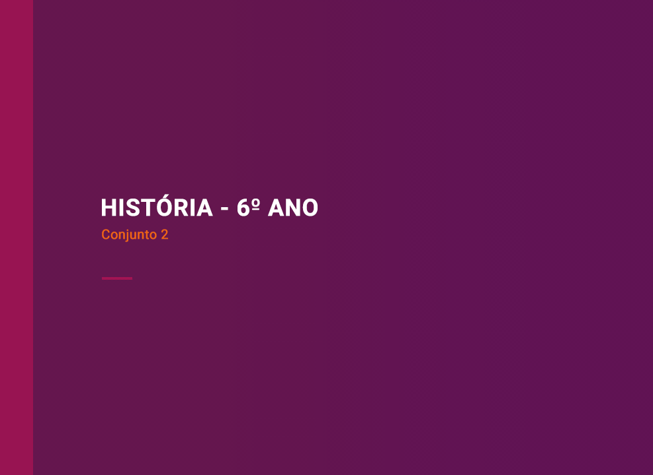

Slide 2
Estudo da história
A marcação do tempo
Tempo da natureza
Tempo cronológico e tempo histórico
Idades históricas – linha do tempo
Fontes históricas
Interpretação das fontes
O calendário huni kuin registra as
atividades dos
Povos indígenas
residentes na
aldeia da Praia
do Carapanã, em Tarauacá (AC), 1996
Fonte: GEOGRAFIA
indígena: Parque Indígena
do Xingu. São Paulo:
Instituto Socioambiental/
MEC, 1996. p. 55

Slide 3
As diferentes concepções (e marcações) de tempo
Tempo da natureza
Tempo histórico
Tempo cronológico

Slide 4
Tempo da natureza
Não depende da vontade humana, isto é, não é cultural.
Pode ser percebido pelos diversos ciclos da natureza, como as estações do ano, por exemplo.

Slide 5
Tempo cronológico e tempo histórico
Tempo cronológico é medido, contado e observado, portanto trata-se de um elemento cultural.
Racionalização do tempo da natureza.
Pode ser dividido em unidades de medida: segundo, minuto, hora, dia, mês, ano etc.
Principais instrumentos de medição do tempo cronológico: o calendário e o relógio.
Tempo histórico não tem duração precisa.
Acompanha os ritmos das transformações de cada sociedade.

Slide 6
Idades históricas – linha do tempo
Antiguidade
Idade Média
Idade Moderna
Idade Contemporânea
Pré-história
Queda de Roma (476)
Queda de Constantinopla (1453)
Invenção da escrita
(por volta de 4000 a.C.)
Revolução Francesa (1789)

Slide 7
Fontes históricas
Tudo que o ser humano produz ao longo do tempo.
São usadas para a construção do conhecimento histórico.
- Fontes materiais: documentos escritos, visuais, mobiliário, vestuários, etc.
- Fontes imateriais: relatos orais (algumas vezes gravados), costumes, tradições, lendas, ritos, modos de produzir algum tipo de alimento ou objeto.
- Sua análise ajuda o historiador em sua tarefa de interpretar um período estudado.

Slide 8
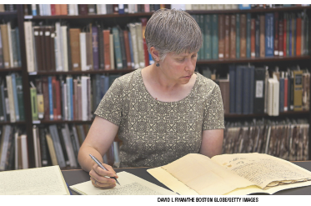
Interpretação das fontes
Historiadora
Pesquisa documentos sobre casas históricas.
Boston (EUA), 2018.
- O historiador faz as perguntas como: “quem fez?”, “para quem fez?”, “quando fez?”, “como fez?”, “onde fez?”, “para que serve?” etc., tomando cuidado para não cair em dois erros conceituais.
Anacronismo: É um erro de cronologia. Ocorre quando se usam elementos e argumentos de determinado período histórico para representar, explicar ou descrever outro momento histórico.
Voluntarismo: Consiste em interpretar fontes de acordo com pressupostos teóricos, religiosos, morais, ideológicos ou sem embasamento científico, com o objetivo de confirmar ideias preconcebidas do pesquisador.

